Slide 1
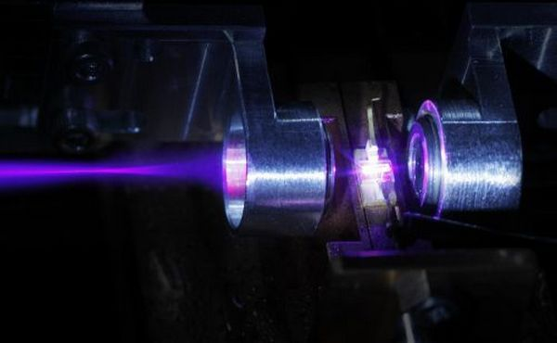
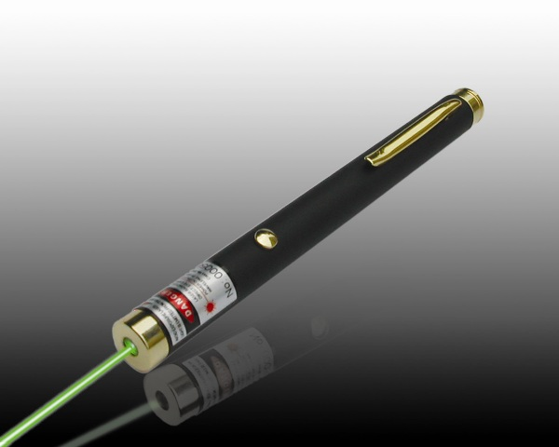
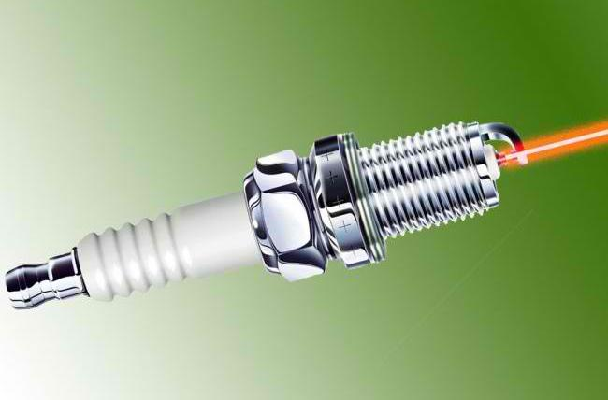
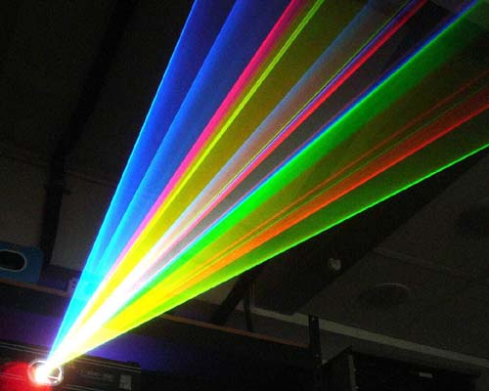
Виды лазеров
Работу выполнил ученик 11 класса Юферев Владимир

Slide 2
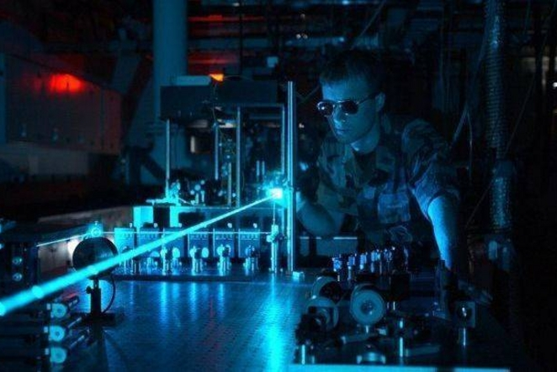
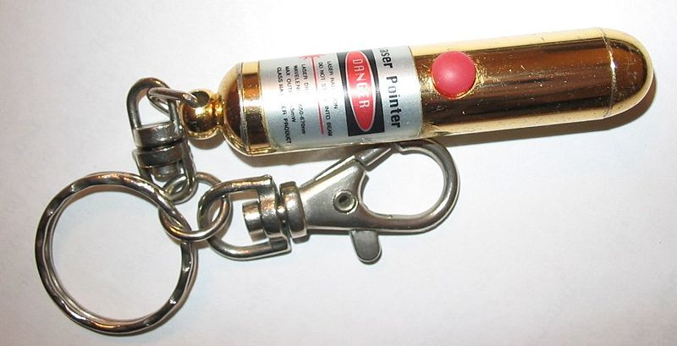
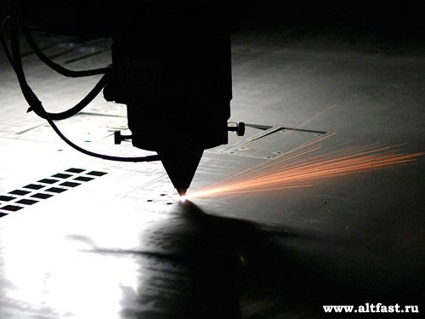
Виды:
Газовые лазеры
Лазеры на красителях
Лазеры на парах металлов
Твердотельные лазеры
Полупроводниковые лазеры
Другие типы лазеров

Slide 3
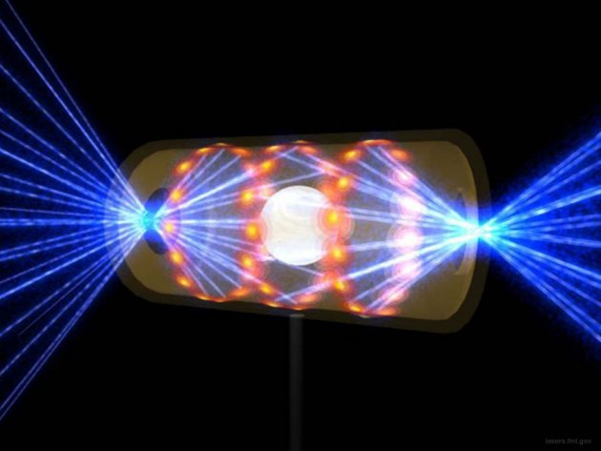
Газовые лазеры:
Газовый ла́зер — лазер, в котором в качестве активной среды используется вещество, находящееся в газообразном состоянии (в отличие от твёрдых тел в твердотельных лазерах и жидкостей в лазерах на красителях).
Гелий - неоновый лазер
Аргоновый лазер
Криптоновый лазер
Ксеноновый лазер
Азотный лазер
Лазер на фтористом водороде
Химический лазер на кислороде и йоде (COIL)
Углекислотный лазер (CO₂)
Лазер на монооксиде углерода (CO)
Эксимерный лазер

Slide 4
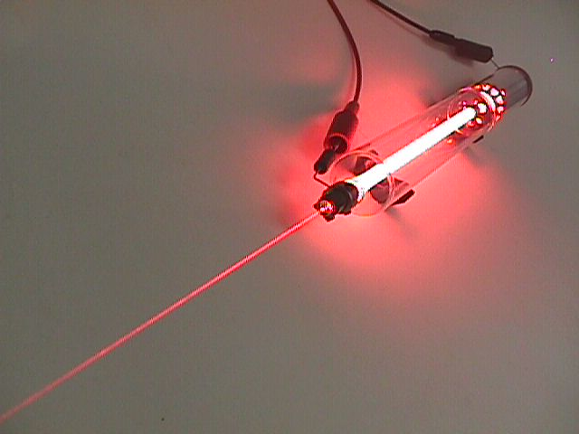
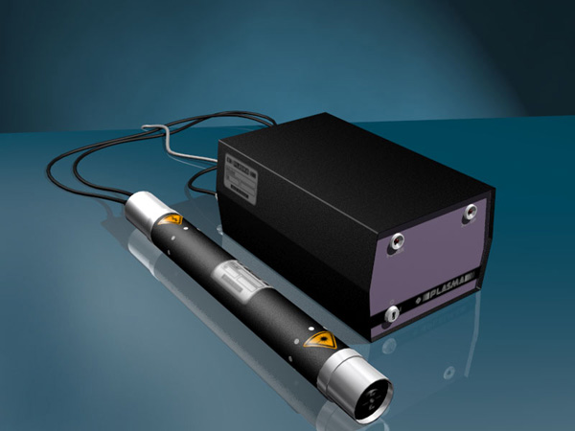
Гелий - неоновый лазер
Интерферометрия, голография, спектроскопия, считывание штрих-кодов, демонстрация оптических эффектов.

Slide 5
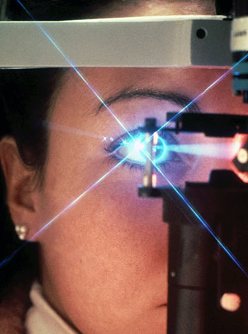
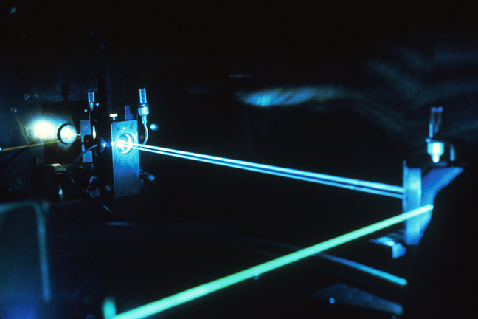
Аргоновый лазер
Лечение сетчатки глаза, литография, накачка других лазеров.

Slide 6
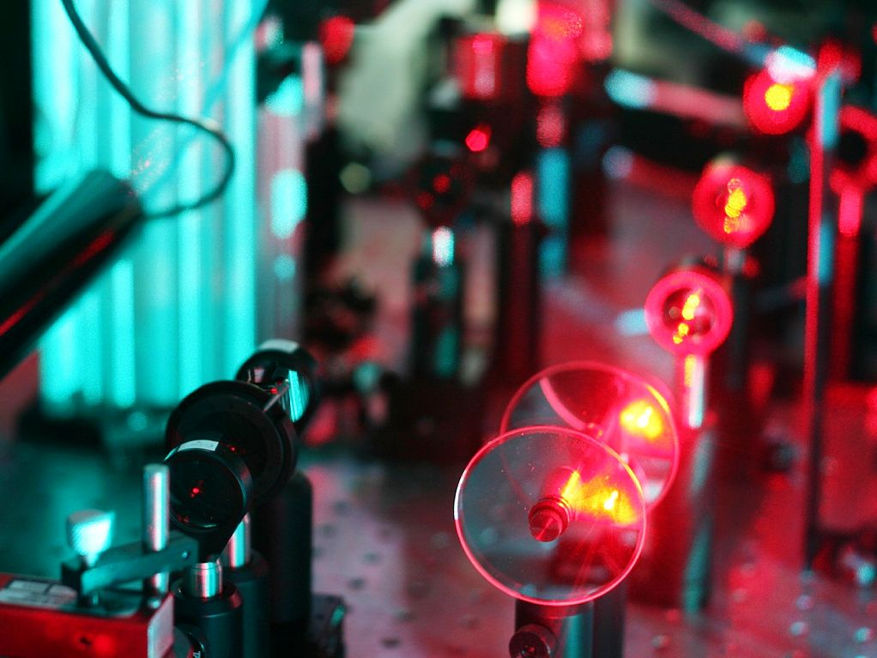
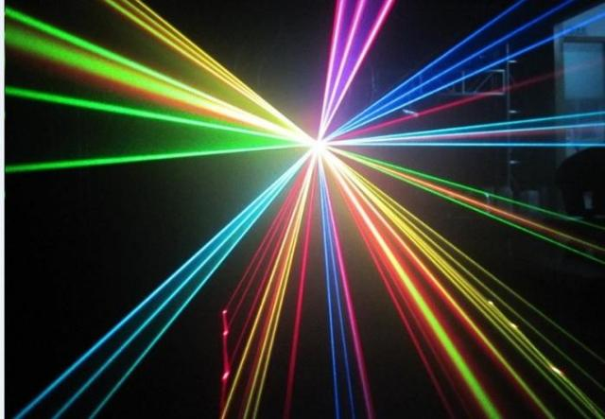
Криптоновый лазер
Научные исследования, в смеси с аргоном лазеры белого света, лазерные шоу.

Slide 7
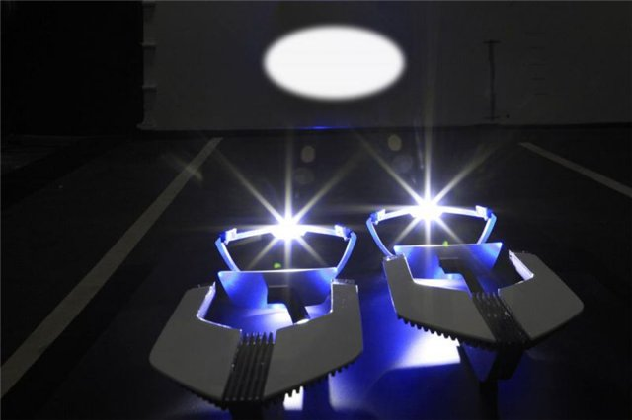
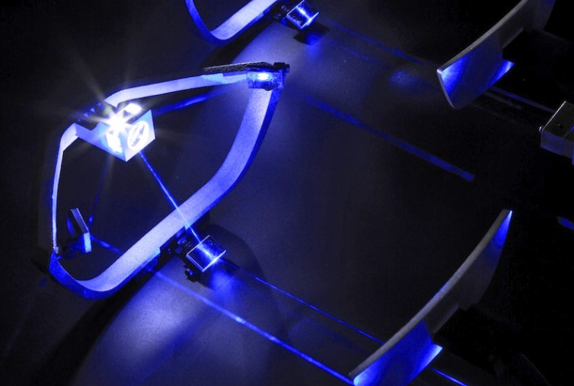
Ксеноновый лазер
Научные исследования.

Slide 8
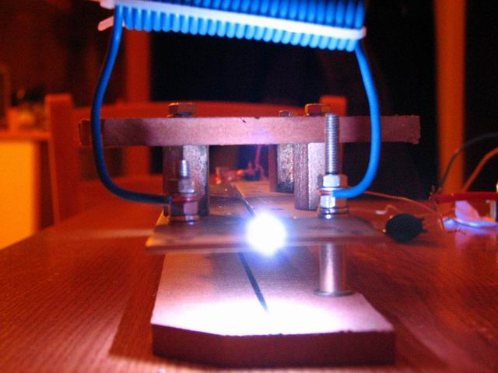
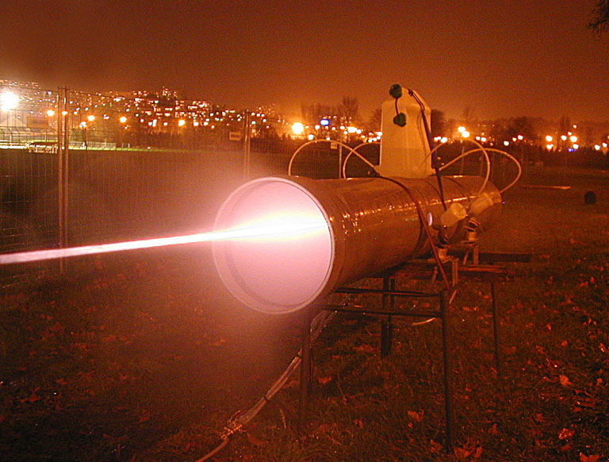
Азотный лазер
Накачка лазеров на красителях, исследование загрязнения атмосферы, научные исследования, учебные лазеры.

Slide 9
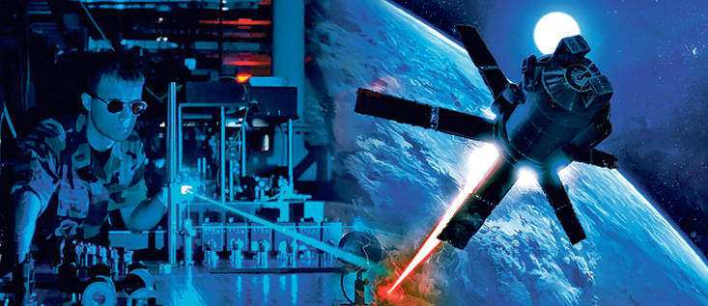
Лазер на фтористом водороде
Способен работать в постоянном режиме в области мегаваттных мощностей и в импульсном режиме в области тераваттных мощностей. Один из самых мощных лазеров. Лазерные вооружения. Лазерный термоядерный синтез (ЛТС).

Slide 10
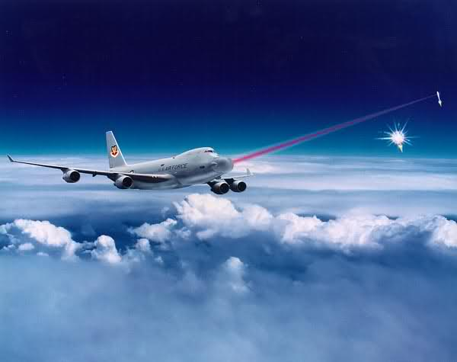
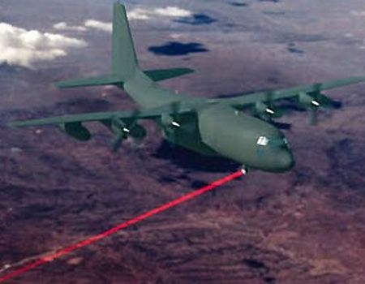
Химический лазер на кислороде и йоде (COIL)
Способен работать в постоянном режиме в области мегаваттных мощностей. Также создан и импульсный вариант. Научные исследования, лазерные вооружения. Обработка материалов. Лазерный термоядерный синтез (ЛТС). В перспективе: источник накачки неодимовых лазеров и рентгеновских лазерных систем.

Slide 11
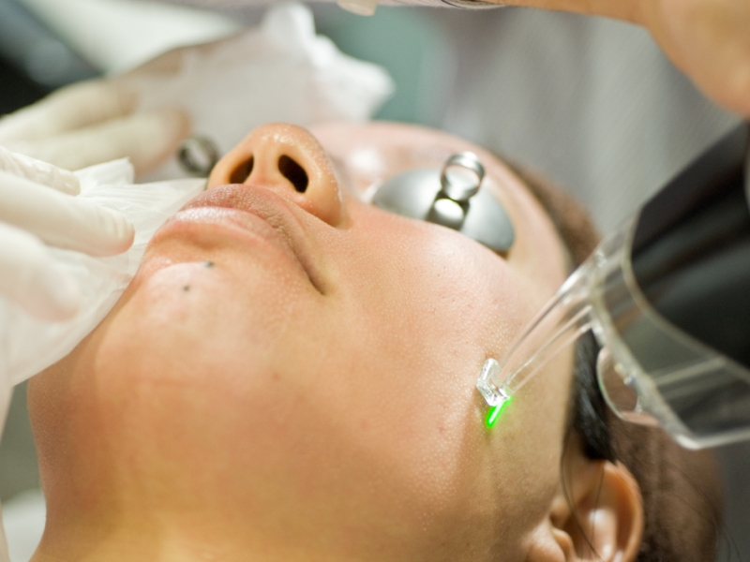
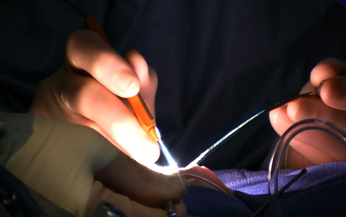
Углекислотный лазер (CO₂)
Обработка материалов (резка, сварка), хирургия.

Slide 12
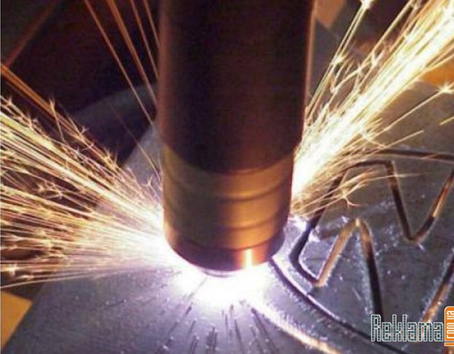
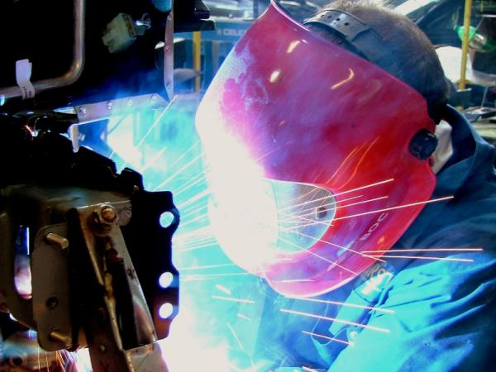
Лазер на монооксиде углерода (CO)
Обработка материалов (гравировка, сварка и т. д.), фотоакустическая спектроскопия.

Slide 13
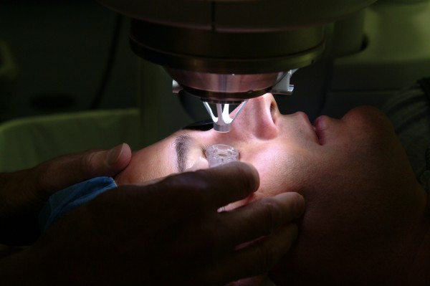
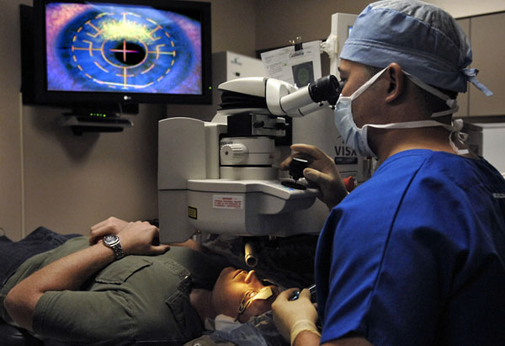
Эксимерный лазер
Ультрафиолетовая литография в полупроводниковой промышленности, лазерная хирургия, коррекция зрения.

Slide 14
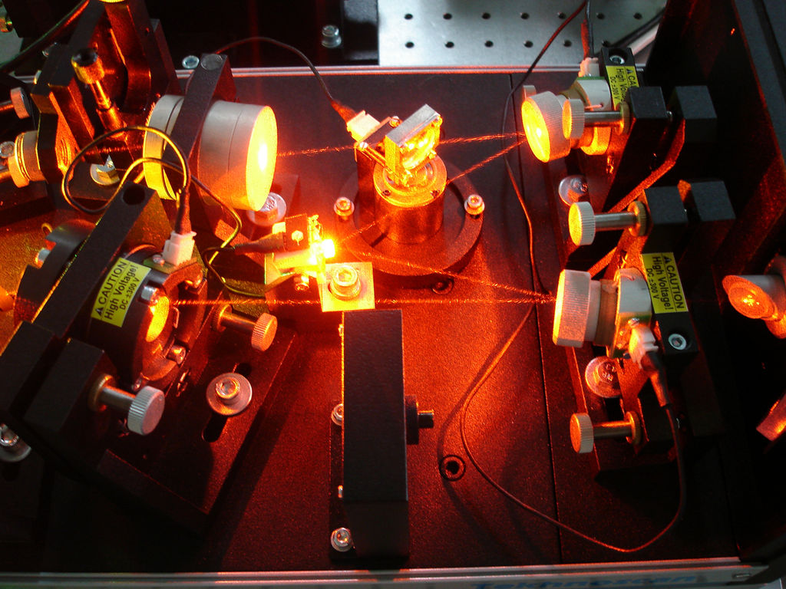
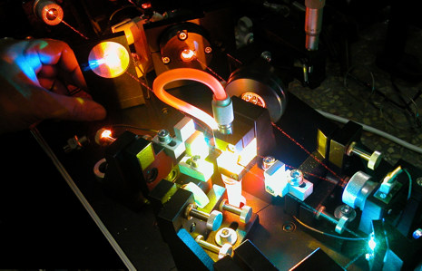
Лазеры на красителях
Лазеры на красителях — лазеры, использующие в качестве лазерного материала органические красители, обычно в форме жидкого раствора. Они принесли революцию в лазерную спектроскопию и стали родоначальником нового типа лазеров c длительностью импульса менее пикосекунды (Лазеры сверхкоротких импульсов).

Slide 15
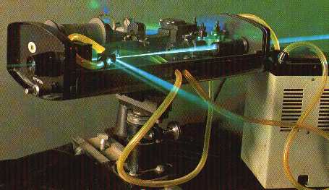
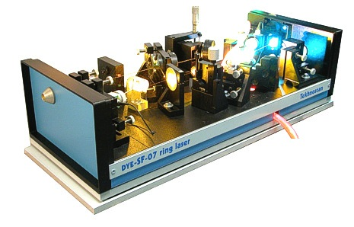
Лазеры на красителях
Научные исследования, спектроскопия, косметическая хирургия, разделение изотопов. Рабочий диапазон определяется типом красителя.

Slide 16
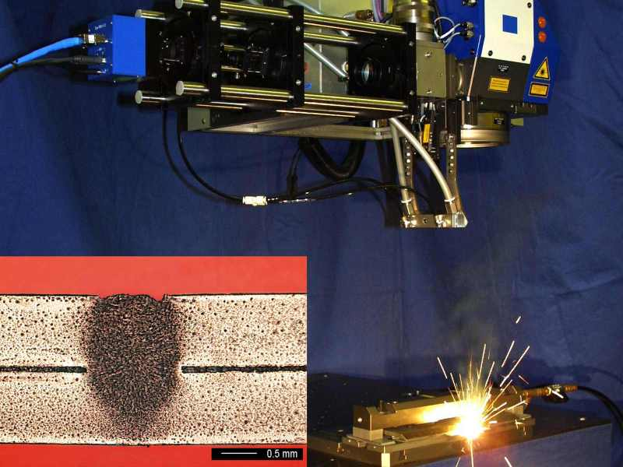
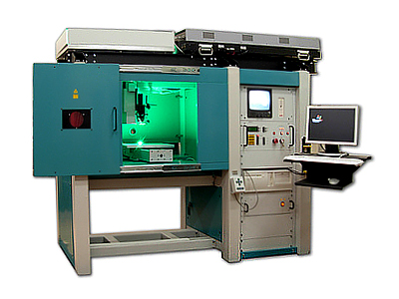
Лазеры на парах металлов
Изобретение относится к квантовой электронике и может быть использовано при производстве лазеров непрерывного действия на парах металлов.
Гелий-кадмиевый лазер на парах металлов
Гелий-ртутный лазер на парах металлов
Гелий-селеновый лазер на парах металлов
Лазер на парах меди
Лазер на парах золота

Slide 17
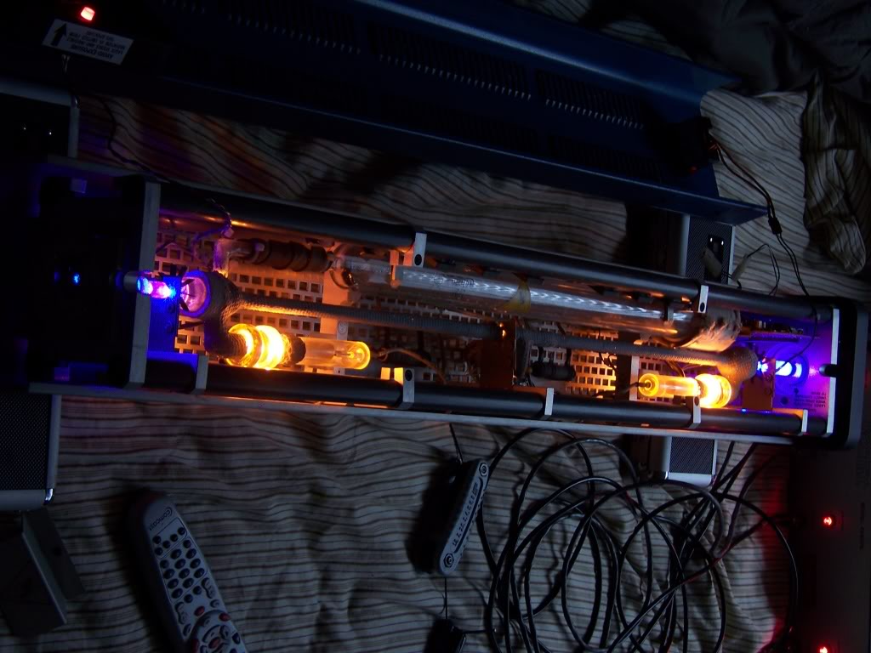
Гелий-кадмиевый лазер на парах металлов
Полиграфия, детекторы валюты, научные исследования.

Slide 18
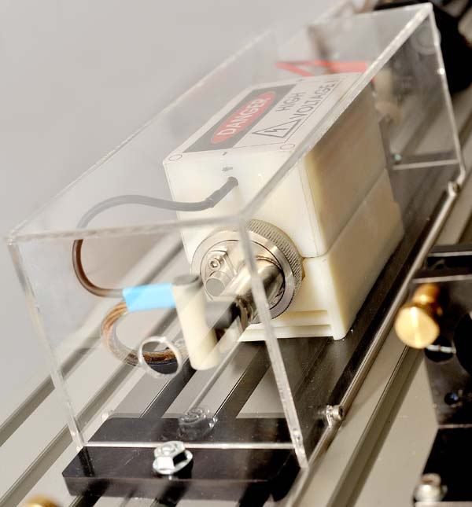
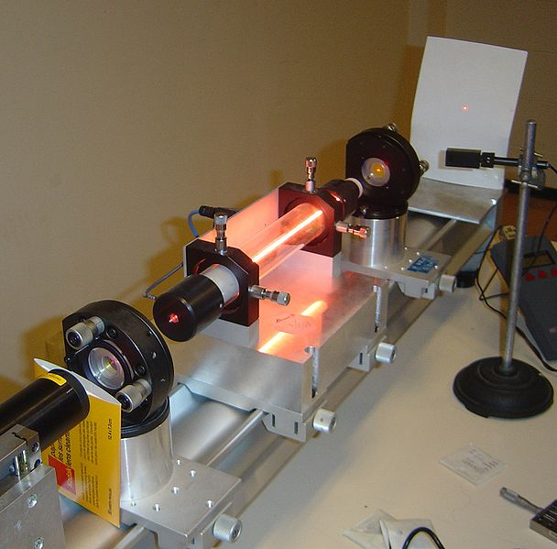
Гелий-ртутный лазер на парах металлов
Гелий-селеновый лазер на парах металлов
Археология, научные исследования, учебные лазеры.

Slide 19
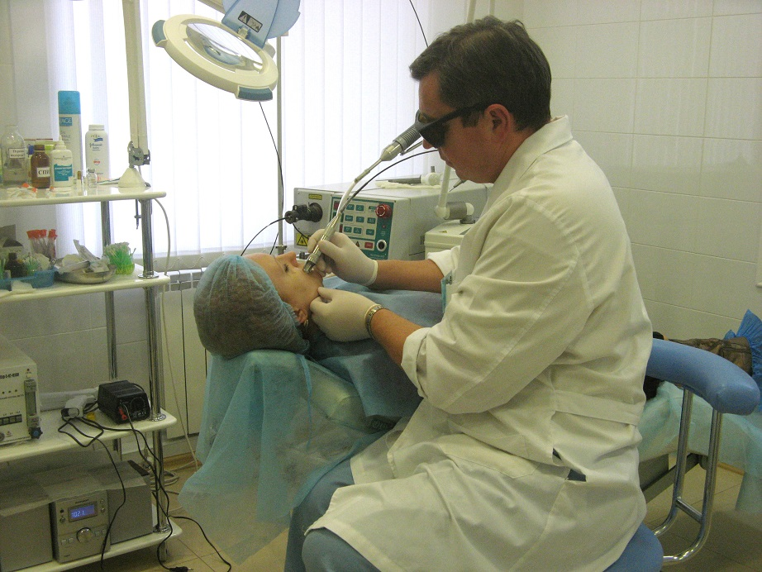
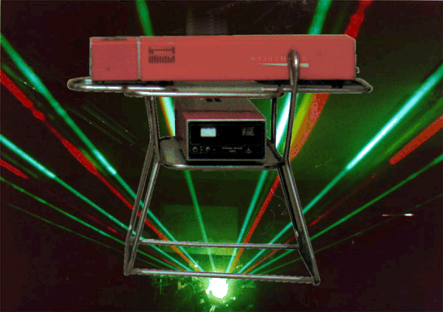
Лазер на парах меди
Дерматология, скоростная фотография, накачка лазеров на красителях.

Slide 20
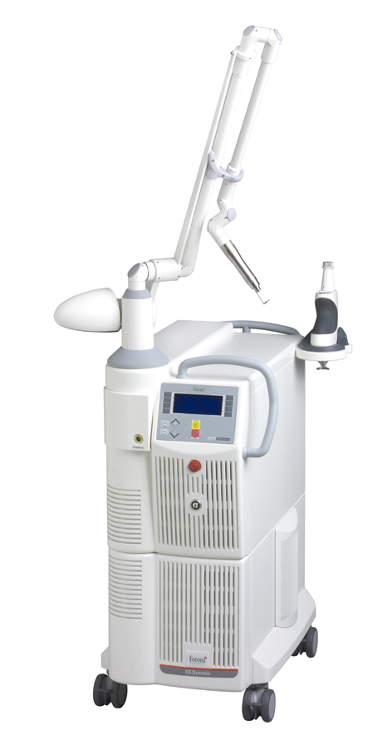
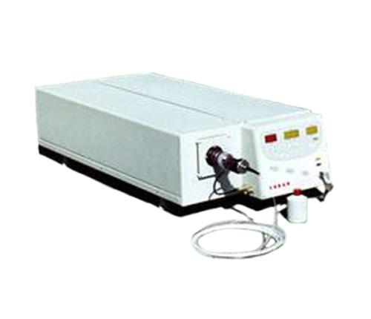
Лазер на парах золота
Археология, медицина.

Slide 21
Твердотельные лазеры
Твердоте́льный ла́зер — лазер, в котором в качестве активной среды используется вещество, находящееся в твёрдом состоянии (в отличие от газов в газовых лазерах и жидкостей в лазерах на красителях).
Рубиновый лазер
Алюмо-иттриевые лазеры с легированием неодимом
Лазер на фториде иттрия-лития с легированием неодимом
Лазер на ванадате иттрияс легированием неодимом
Лазер на неодимовом стекле
Титан-сапфировый лазер
Алюмо-иттриевые лазеры с легированием тулием
Алюмо-иттриевые лазеры с легированием иттербием
Алюмо-иттриевые лазеры с легированием гольмием
Церий-легированный литий-стронций (или кальций)-алюмо-фторидный лазер
Лазер на александрите с легированием хромом
Волоконный лазер лазер с легированием эрбием
Лазеры на фториде кальция, легированном ураном

Slide 22
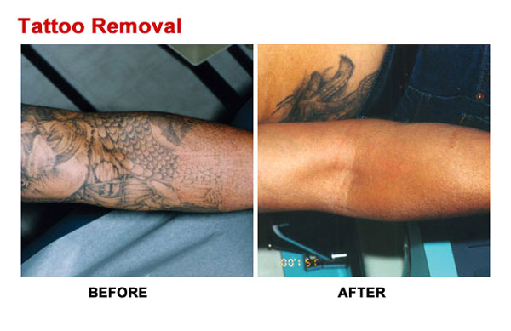
Рубиновый лазер
Голография, удаление татуировок. Первый представленный тип лазера (1960).

Slide 23
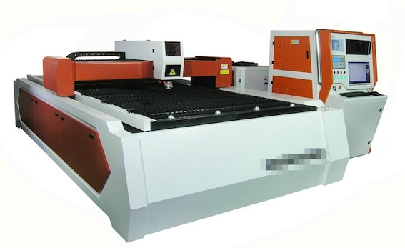
Алюмо-иттриевые лазеры с легированием неодимом
Обработка материалов, лазерные дальномеры, лазерные целеуказатели, хирургия, научные исследования, накачка других лазеров. Один из самых распространённых лазеров высокой мощности. Обычно работает в импульсном режиме (доли наносекунд). Нередко используется в сочетании с удвоителем частоты. Известны конструкции с квазинепрерывным режимом излучения.

Slide 24
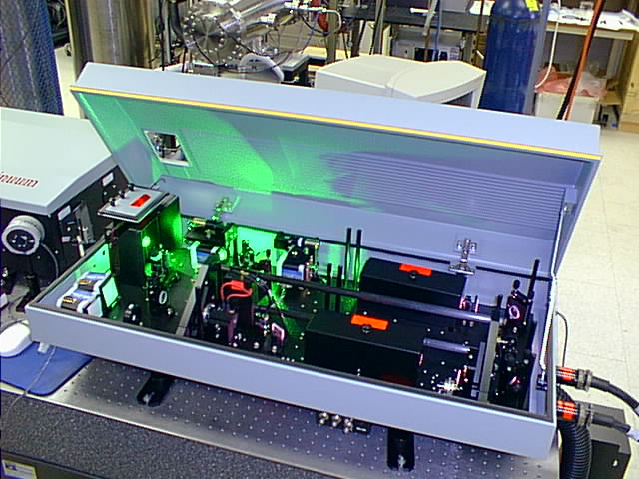
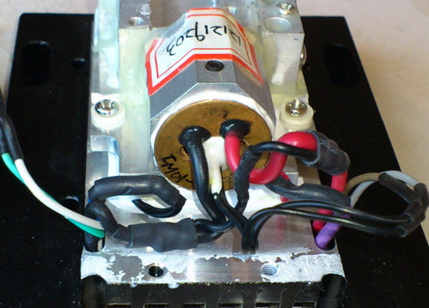
Лазер на фториде иттрия-лития с легированием неодимом
Лазер на ванадате иттрияс легированием неодимом
Наиболее часто используются для накачки титан-сапфировых лазеров, используя эффект удвоения частоты в нелинейной оптике.

Slide 25
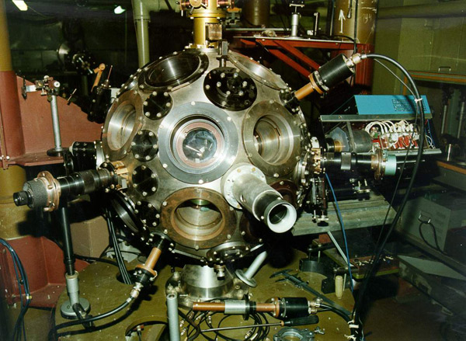
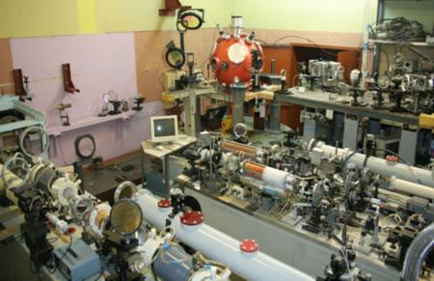
Лазер на неодимовом стекле
Лазеры сверхвысокой мощности (тераватты) и энергии (мегаджоули). Обычно работают в нелинейном режиме утроения частоты до 351 нм в устройствах лазерной плавки. Лазерный термоядерный синтез (ЛТС). Накачка рентгеновских лазеров.

Slide 26
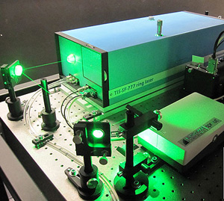
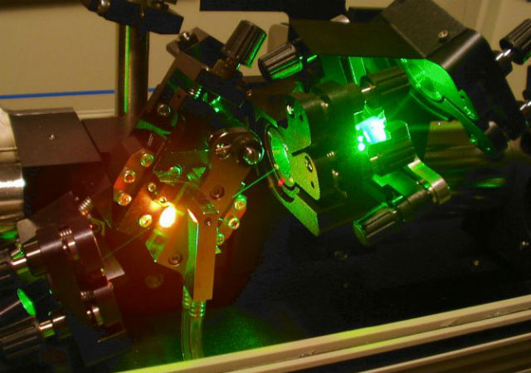
Титан-сапфировый лазер
Спектроскопия, лазерные дальномеры, научные исследования.

Slide 27
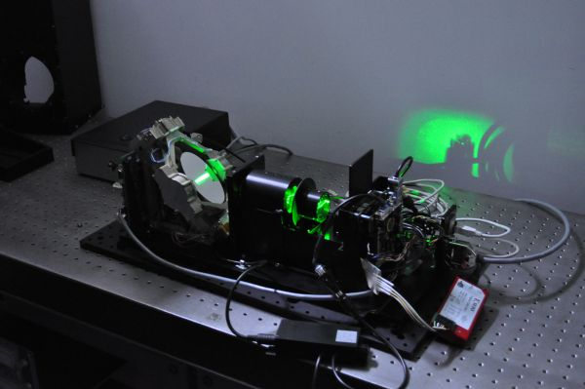
Алюмо-иттриевые лазеры с легированием тулием
Лазерные радары

Slide 28
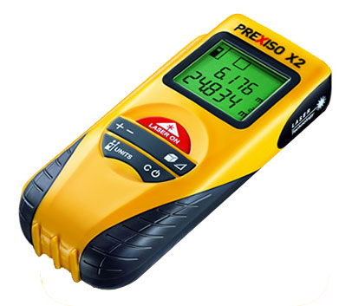
Алюмо-иттриевые лазеры с легированием иттербием
Обработка материалов, исследование сверхкоротких импульсов, мультифотонная микроскопия, лазерные дальномеры

Slide 29
Алюмо-иттриевые лазеры с легированием гольмием
Медицина

Slide 30
Церий-легированный литий-стронций (или кальций)-алюмо-фторидный лазер
Исследование атмосферы, лазерные дальномеры, научные разработки.

Slide 31
Лазер на александрите с легированием хромом
Дерматология, лазерные дальномеры.

Slide 32
Волоконный лазер лазер с легированием эрбием
Оптические усилители в волоконно-оптических линиях связи, обработка металлов (резка, сварка, гравировка), термораскалывание стекла, медицина, косметология.

Slide 33
Лазеры на фториде кальция, легированном ураном
Первый 4-х уровневый твердотельный лазер, второй работающий тип лазера (после рубинового лазера Маймана), охлаждался жидким гелием, сегодня нигде не используется.

Slide 34
Полупроводниковые лазеры
Полупроводниковый лазер — твердотельный лазер, в котором в качестве рабочего вещества используется полупроводник. В таком лазере, в отличие от лазеров других типов (в том числе и других твердотельных), используются излучательные переходы не между изолированными уровнями энергии атомов, молекул и ионов, а между разрешенными энергетическими зонами или подзонами кристалла. В полупроводниковом лазере накачка осуществляется :
Полупроводниковый лазерный диод

Slide 35
Полупроводниковый лазерный диод
Телекоммуникации, голография, лазерные целеуказатели, лазерные принтеры, накачка лазеров других типов. AlGaAs-лазеры (алюминий-арсенид-галлиевые), работающие в диапазоне 780 нм используются в проигрывателях компакт-дисков и являются самыми распространёнными в мире.

Slide 36
Другие типы лазеров
Лазер на свободных электронах
Псевдо-никелево-самариевый лазер
Лазер на центрах окраски

Slide 37
Лазер на свободных электронах
Исследования атмосферы, материаловедение, медицина, противоракетная оборона

Slide 38
Псевдо-никелево-самариевый лазер
Первый демонстрационный лазер, работающий в области жесткого рентгеновского излучения. Может применяться в микроскопах сверхвысокого разрешения и голографии. Его излучение лежит в «окне прозрачности» воды и позволяет исследовать структуру ДНК, активность вирусов в клетках, действие лекарств.

Slide 39
Лазер на центрах окраски
Спектроскопия, медицина.

Slide 40
Спасибо за внимание!

